Slide 1
Факторы, определяющие климат России
8 класс
Учитель географии: Сальникова.

Slide 2
Домашнее задание
Параграф 15, задание на странице102

Slide 3
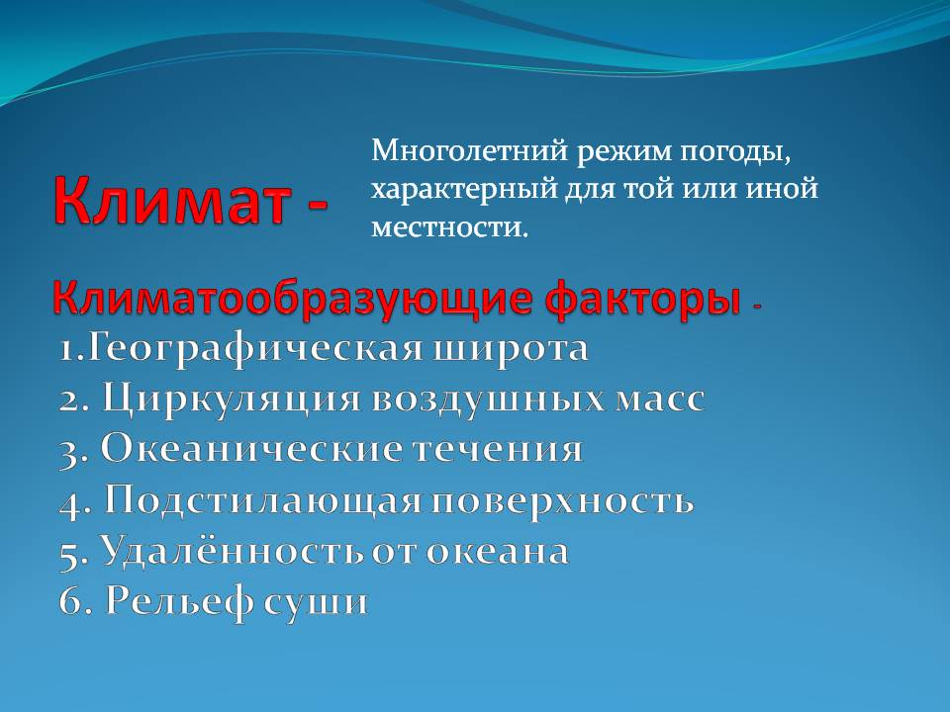

Slide 4
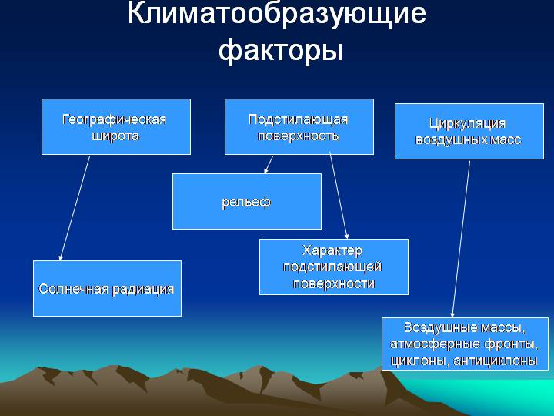

Slide 5
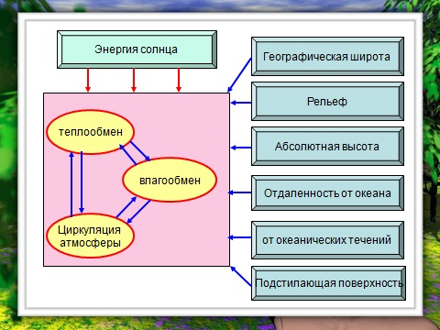

Slide 6
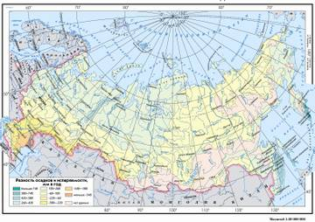
Влияние географической широты

Slide 7
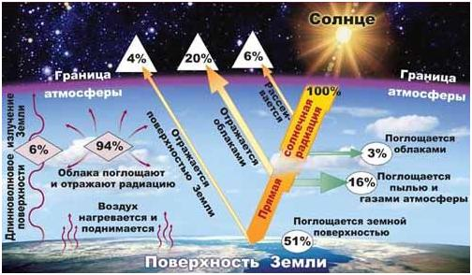

Slide 8





Физкультминутка

Slide 9
Сравните определения:
Солнечная радиация – тепло и свет, излучаемые Солнцем.
Суммарная радиация – тепло и свет Солнца, дошедшие до поверхности Земли.

Slide 10
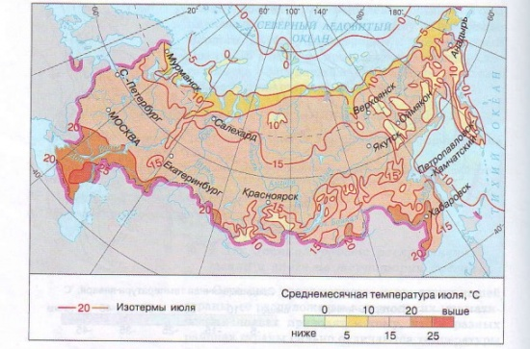

Slide 11
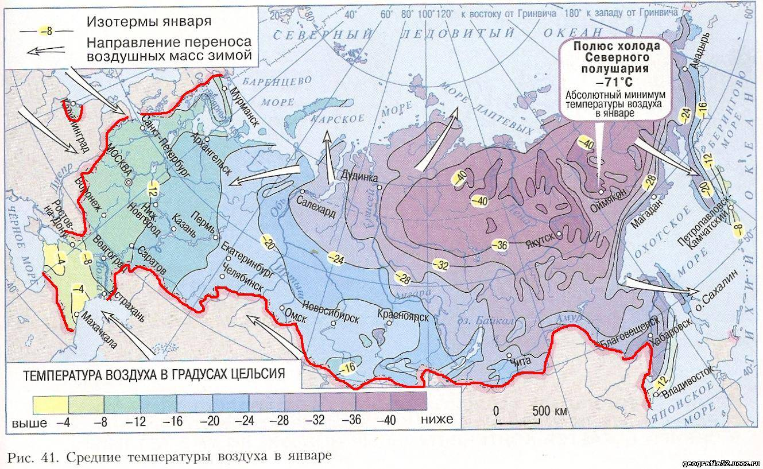

Slide 12
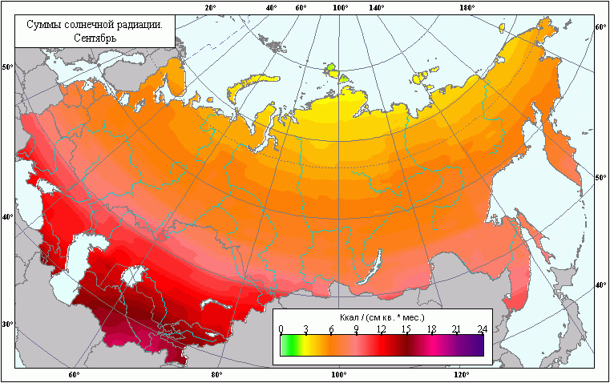

Slide 13
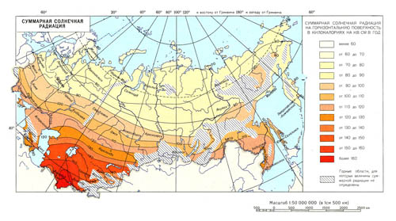

Slide 14
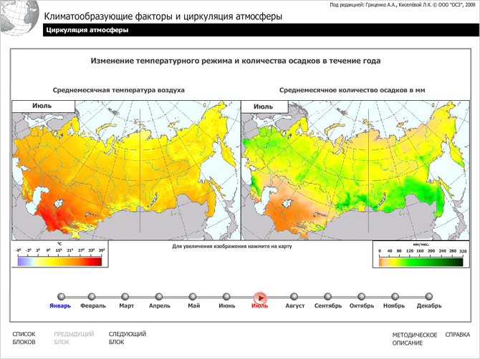

Slide 15


Slide 16
Воздушная масса – большой объем воздуха с определенными свойствами.
Циркуляция атмосферы – движение воздушных масс и перенос их свойств с одной территории на другую.
Трансформация воздушных масс – изменение свойств воздушных масс при перемещении.

Slide 17
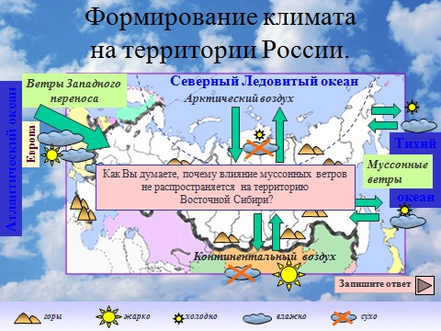

Slide 18
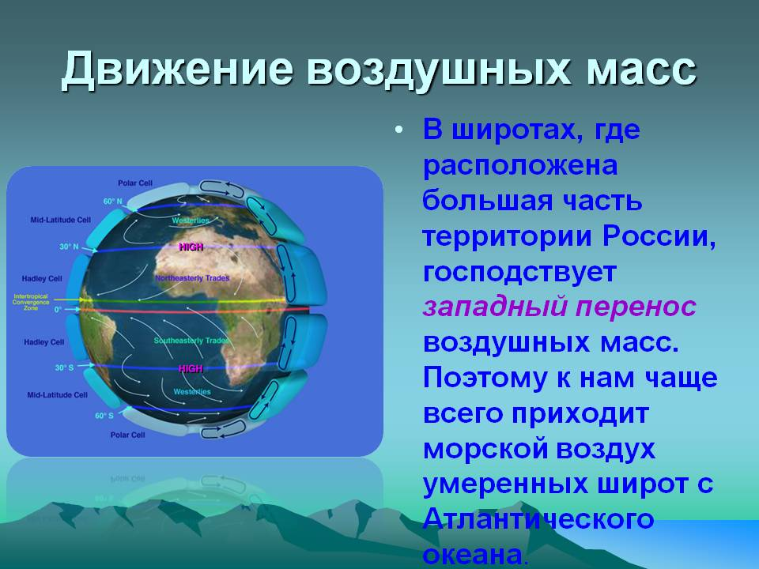

Slide 19
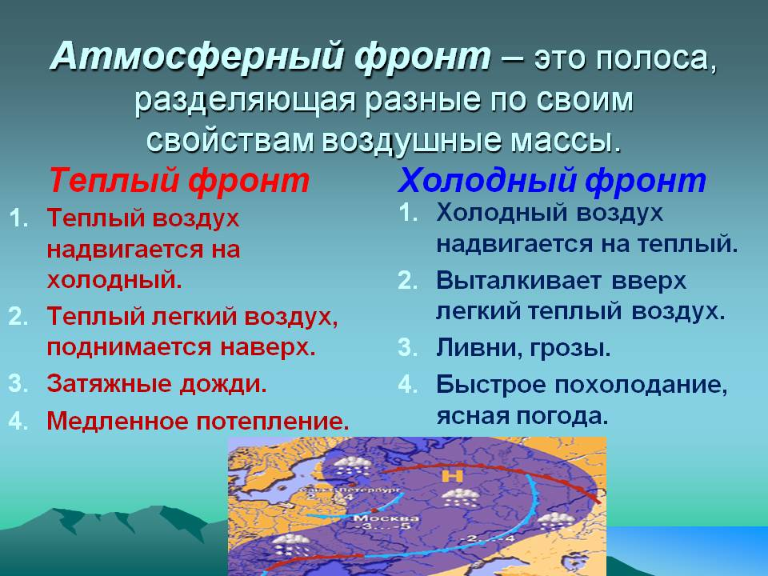

Slide 20
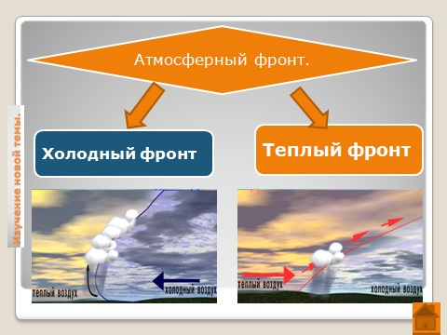

Slide 21
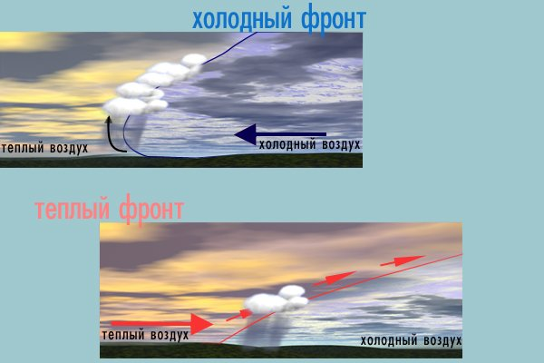

Slide 22
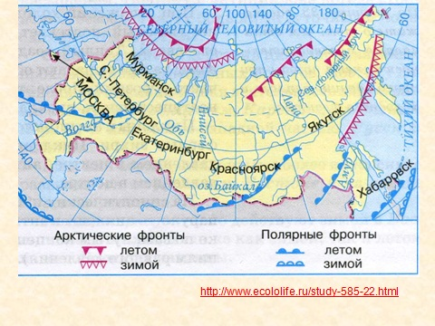

Slide 23
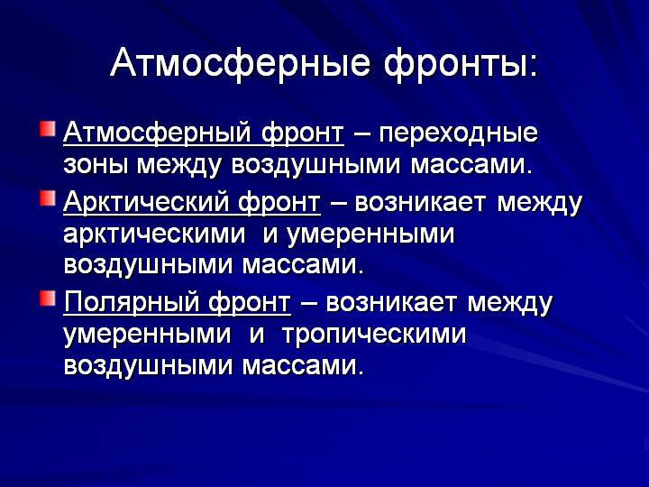

Slide 24
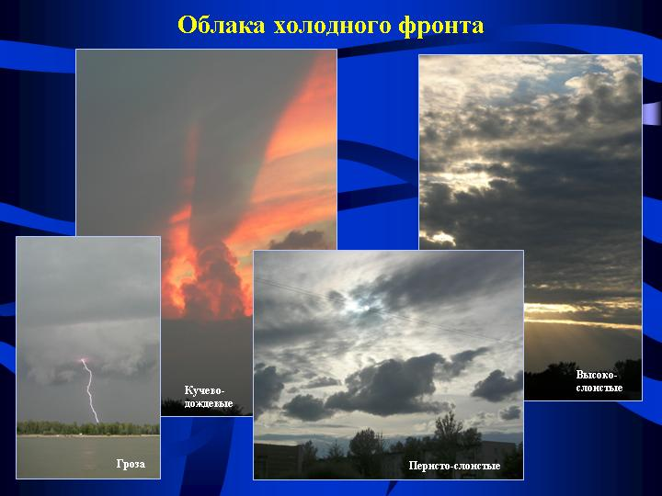

Slide 25
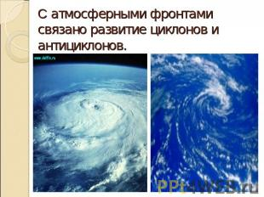

Slide 26
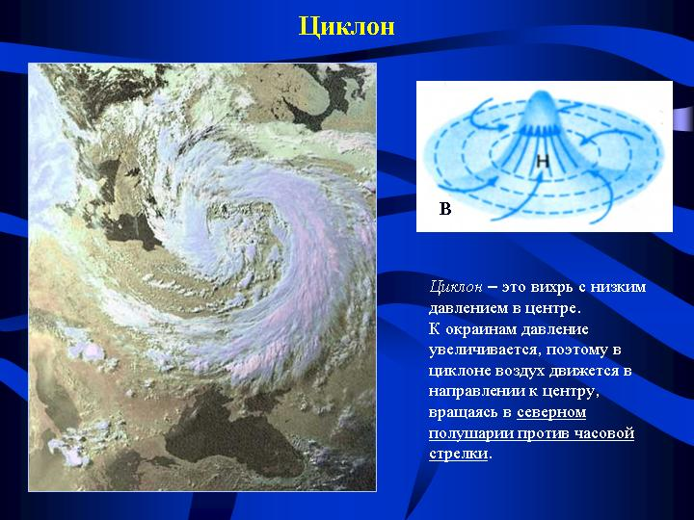

Slide 27
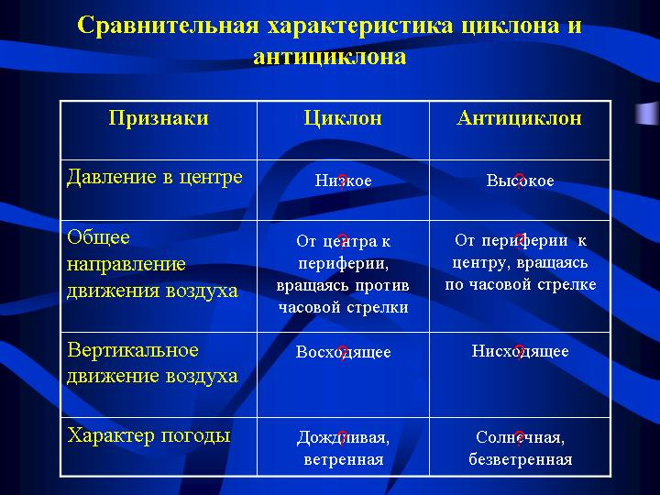

Slide 28
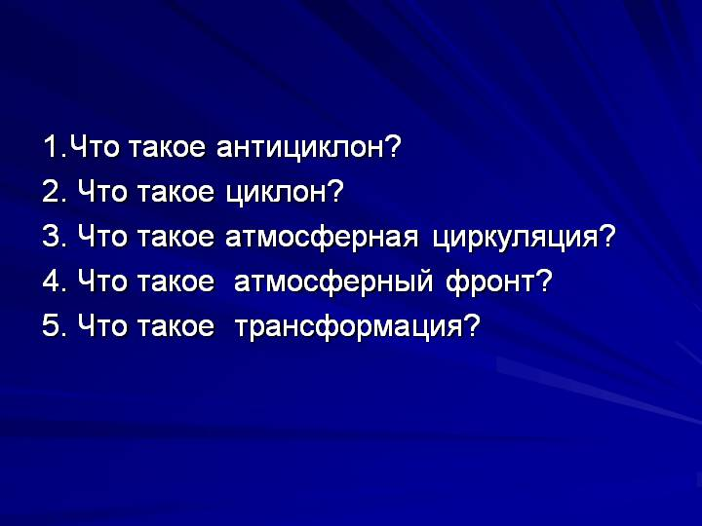

Slide 29
